Slide 1
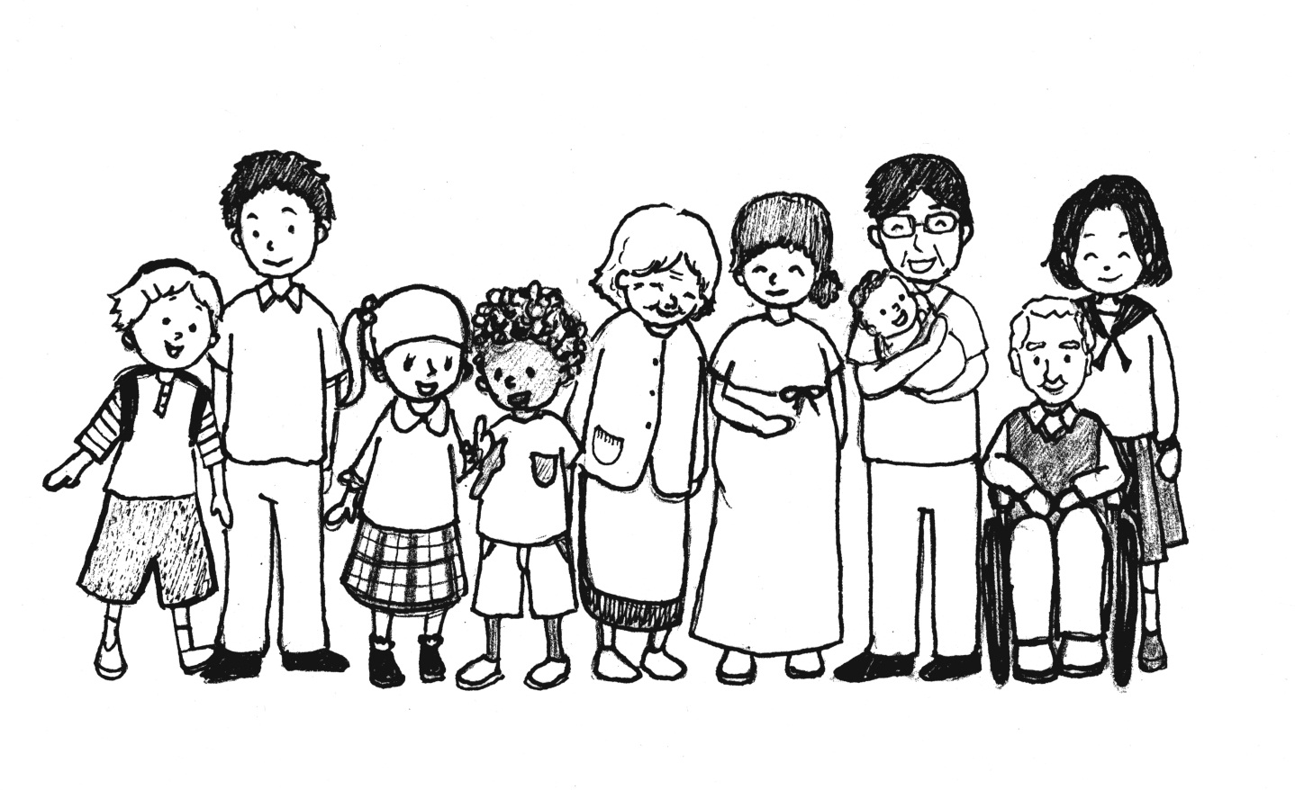
岩倉市における人権教育の取組
平成２９年度人権教育指導者研修会（中央研修会）
岩倉市小中学校人権教育研究会
Notes:
岩倉市小中学校人権教育研究会庶務の五条川小学校 高木辰也です。「岩倉市における人権教育の取組」について、紹介します。

Slide 2
はじめに
１ 岩倉市子ども条例を学ぶ
２ 岩倉市子ども人権会議
３ 大型紙芝居の制作・読み聞かせ
４ 市内小中学校での人権講演会
おわりに
Notes:
今日は、次のような内容について、紹介させていただきます。

Slide 3
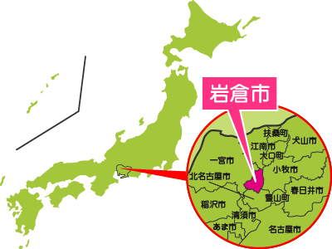

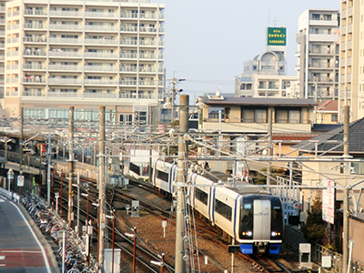
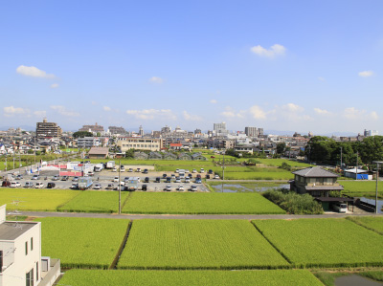

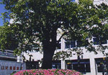
岩倉市は，こんなまち
市章
市の花 つつじ
市の木 くすのき
Notes:
岩倉市は、愛知県の北西部、濃尾平野のほぼ中央に位置し，面積１０．４７平方キロメートル、人口４万８０００人弱の小さな町です。北から南に五条川が流れ、約１４００本の桜並木は、まちの顔となっています。
名鉄犬山線が通り、名古屋まで特急で１１分と非常に便利な立地であり、愛知県で一番小さなまちですが、駅周辺の都市化の進んだ地域とその周辺の自然豊かな地域との混在するまちです。

Slide 4
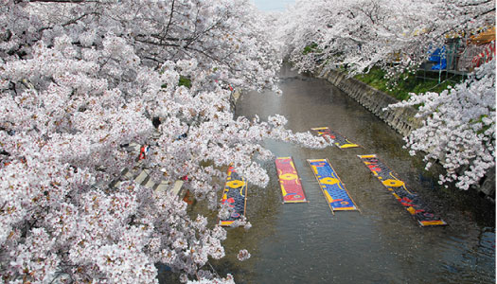
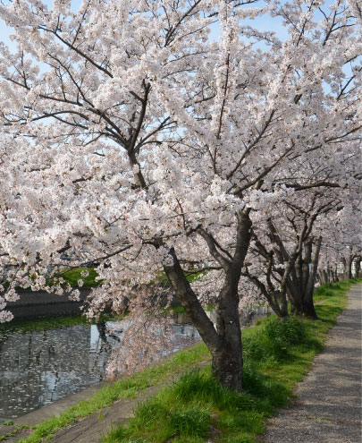
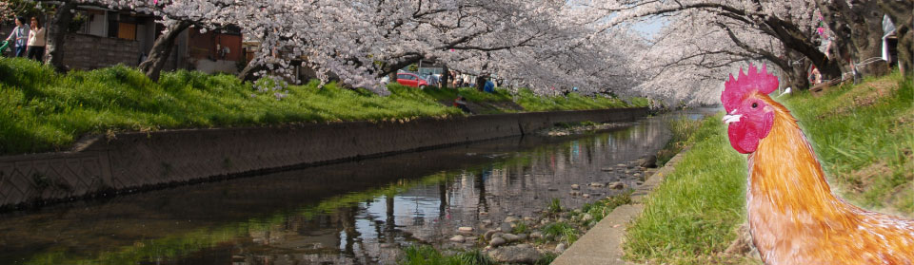
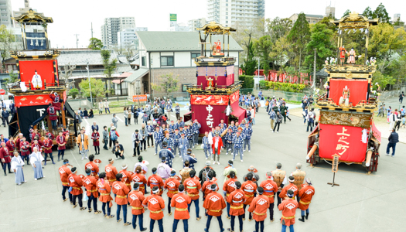

岩倉市は，こんなまち
五条川の桜並木
名古屋コーチン
45周年ｼﾃｨﾌﾟﾛﾓｰｼｮﾝ
ロゴマーク
「いわくらしやすい」
岩倉の山車
Notes:
五条川の桜並木は、日本さくら百選に選ばれており、毎年４月１日から始まる「岩倉桜祭り」には、多くの人が岩倉を訪れます。
また、岩倉には３つの山車があり、夏には「山車夏祭り」が行われています。
平成２８年には、市政４５周年を迎え、シティプロモーション、岩倉市の宣伝広報の一環として、「いわくらしやすい」を合い言葉にロゴマークも作成され、岩倉市の暮らしやすさをアピールしています。

Slide 5
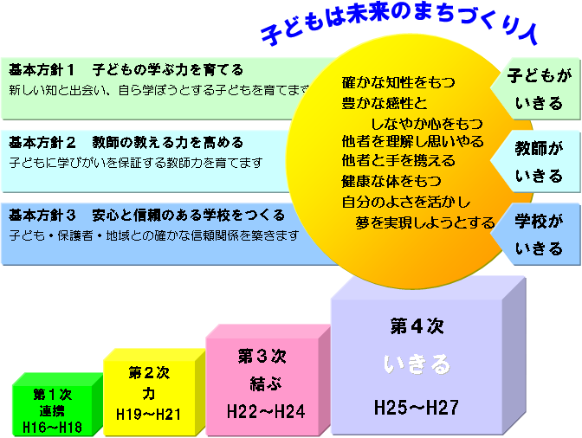
岩倉市第４次教育プラン「いきる」 より
いきる
Ｈ２５～Ｈ２８
Notes:
岩倉市では、「子どもは未来のまちづくりびと」を基本コンセプトに掲げ、平成１６年度より３か年ごとの継承事業として「岩倉市教育プラン」を実施してきています。
平成２５年から２８年にかけては＜生きる＞をキーワードに、「子どもの学ぶ力を育てる｣｢教師の教える力を高める｣｢安心と信頼のある学校をつくる」の３つを柱として，岩倉市内７校の小中学校が連携しながら，教育活動に取り組んでいます。

Slide 6
１ 岩倉市子ども条例を学ぶ
(1) 岩倉市子ども条例の制定
平成元年 国連「子どもの権利条約」採択
平成2０年 岩倉市子ども条例の制定
愛知県で3番目（豊田市、名古屋市に次ぐ）
(2) 岩倉市子ども条例の内容
子どもの権利とは？
「生きる権利」 「育つ権利」
「守られる権利」 「参加する権利」
地域社会と大人たちが果たすべき役割は？
愛情をもって全力で，発達に応じた援助を
Notes:
岩倉市では人権教育の重要性を意識する中で，平成２０年に愛知県で３番目となる「岩倉市子ども条例」を制定し，人権意識の啓発に取り組んできました。条例が制定された１１月２０日を「岩倉市子ども権利の日」と定め，各小中学校で人権啓発の行事や子どもの権利に関する授業を行っています。

Slide 7
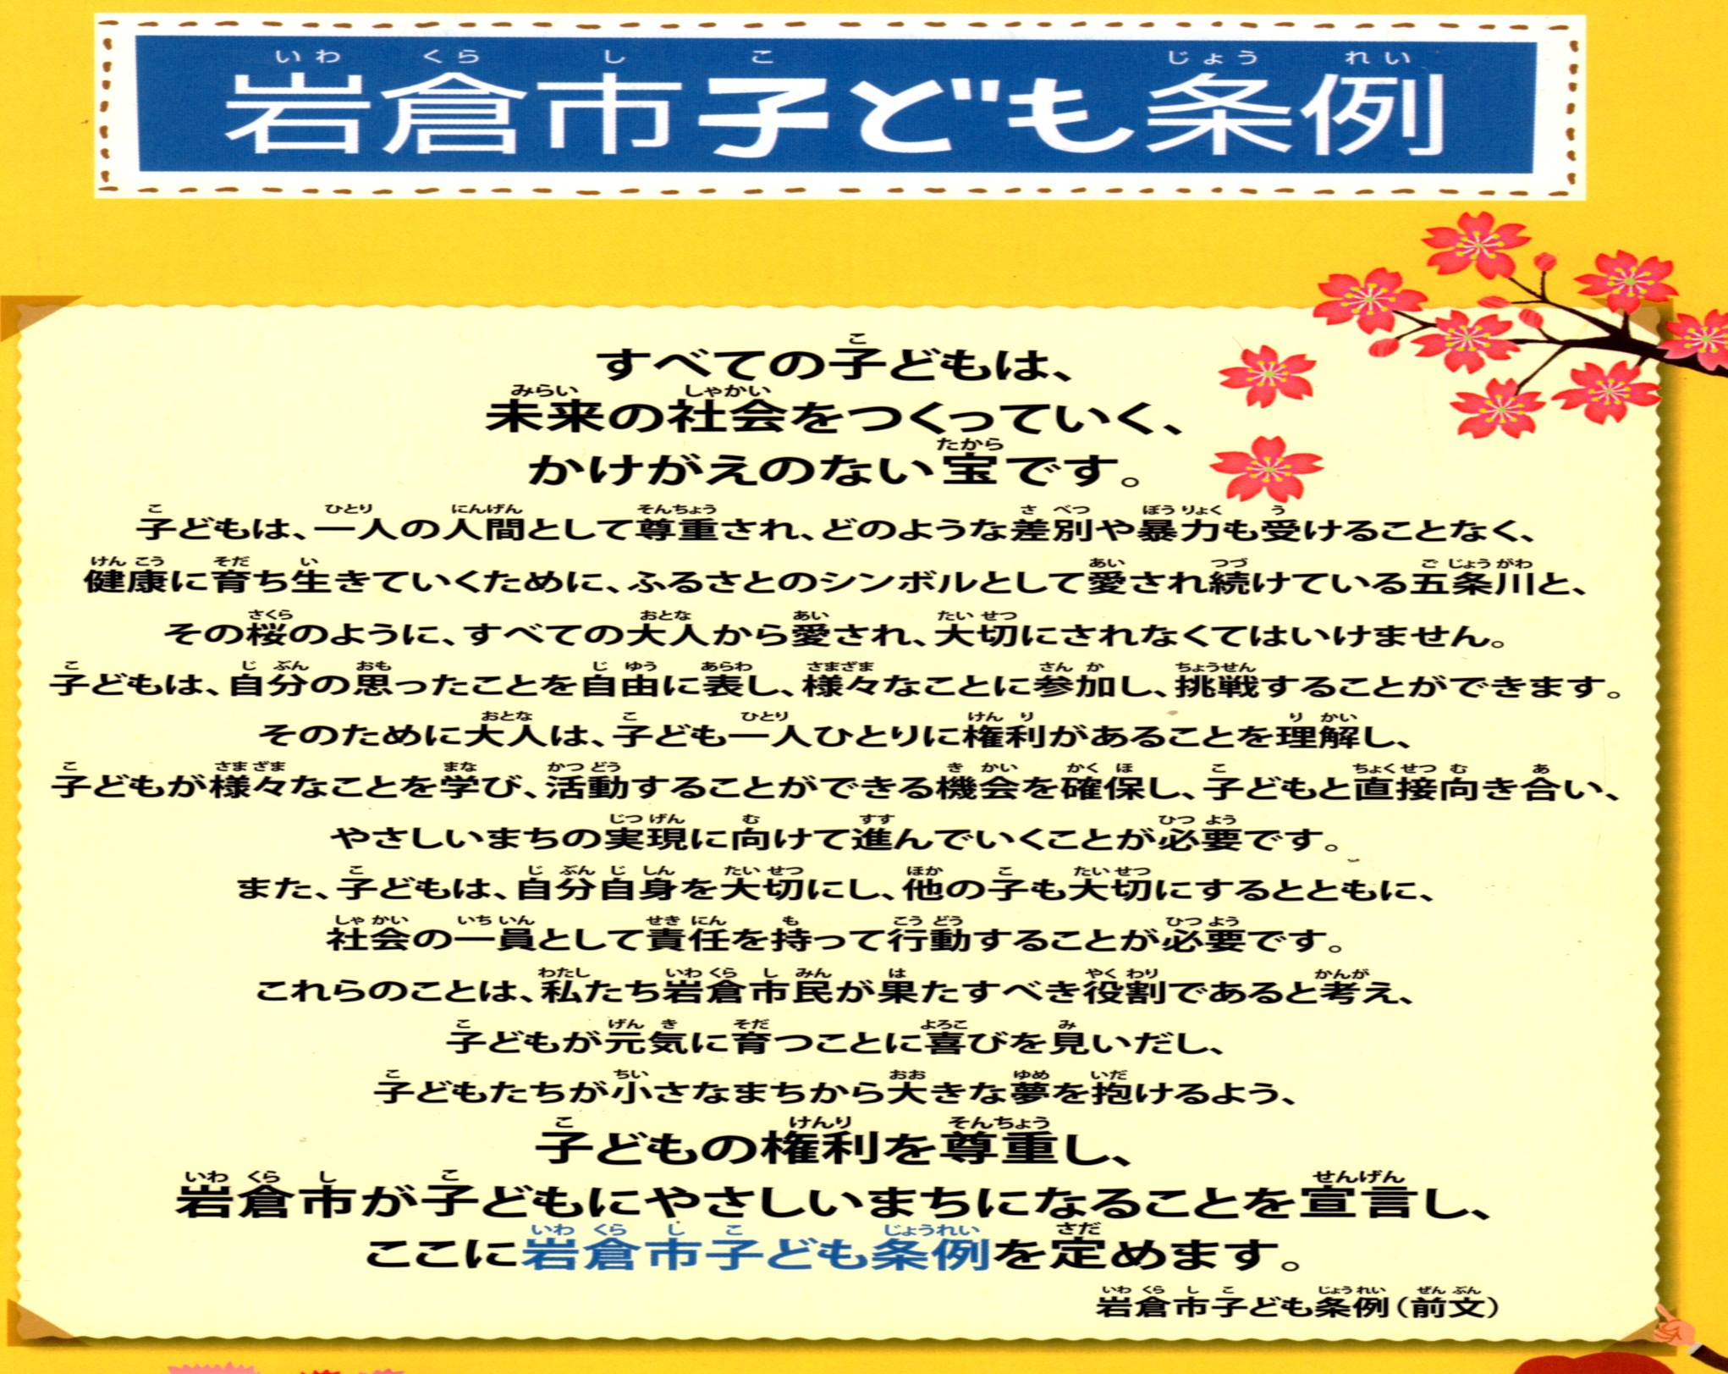
すべての子どもは、未来の社会をつくっていく、
かけがえのない宝です。
子どもの権利を尊重し、岩倉市が子どもにやさしいまちに
なることを宣言し、ここに岩倉市子ども条例を定めます。
Notes:
岩倉市子ども条例の前文です。
「すべての子どもは、未来の社会をつくっていくかけがえのない宝です」からはじまり、「子どもの権利を尊重し、岩倉市が子どもにやさしいまちになることを宣言し、ここに岩倉市子ども条例を定めます」と記しています。

Slide 8
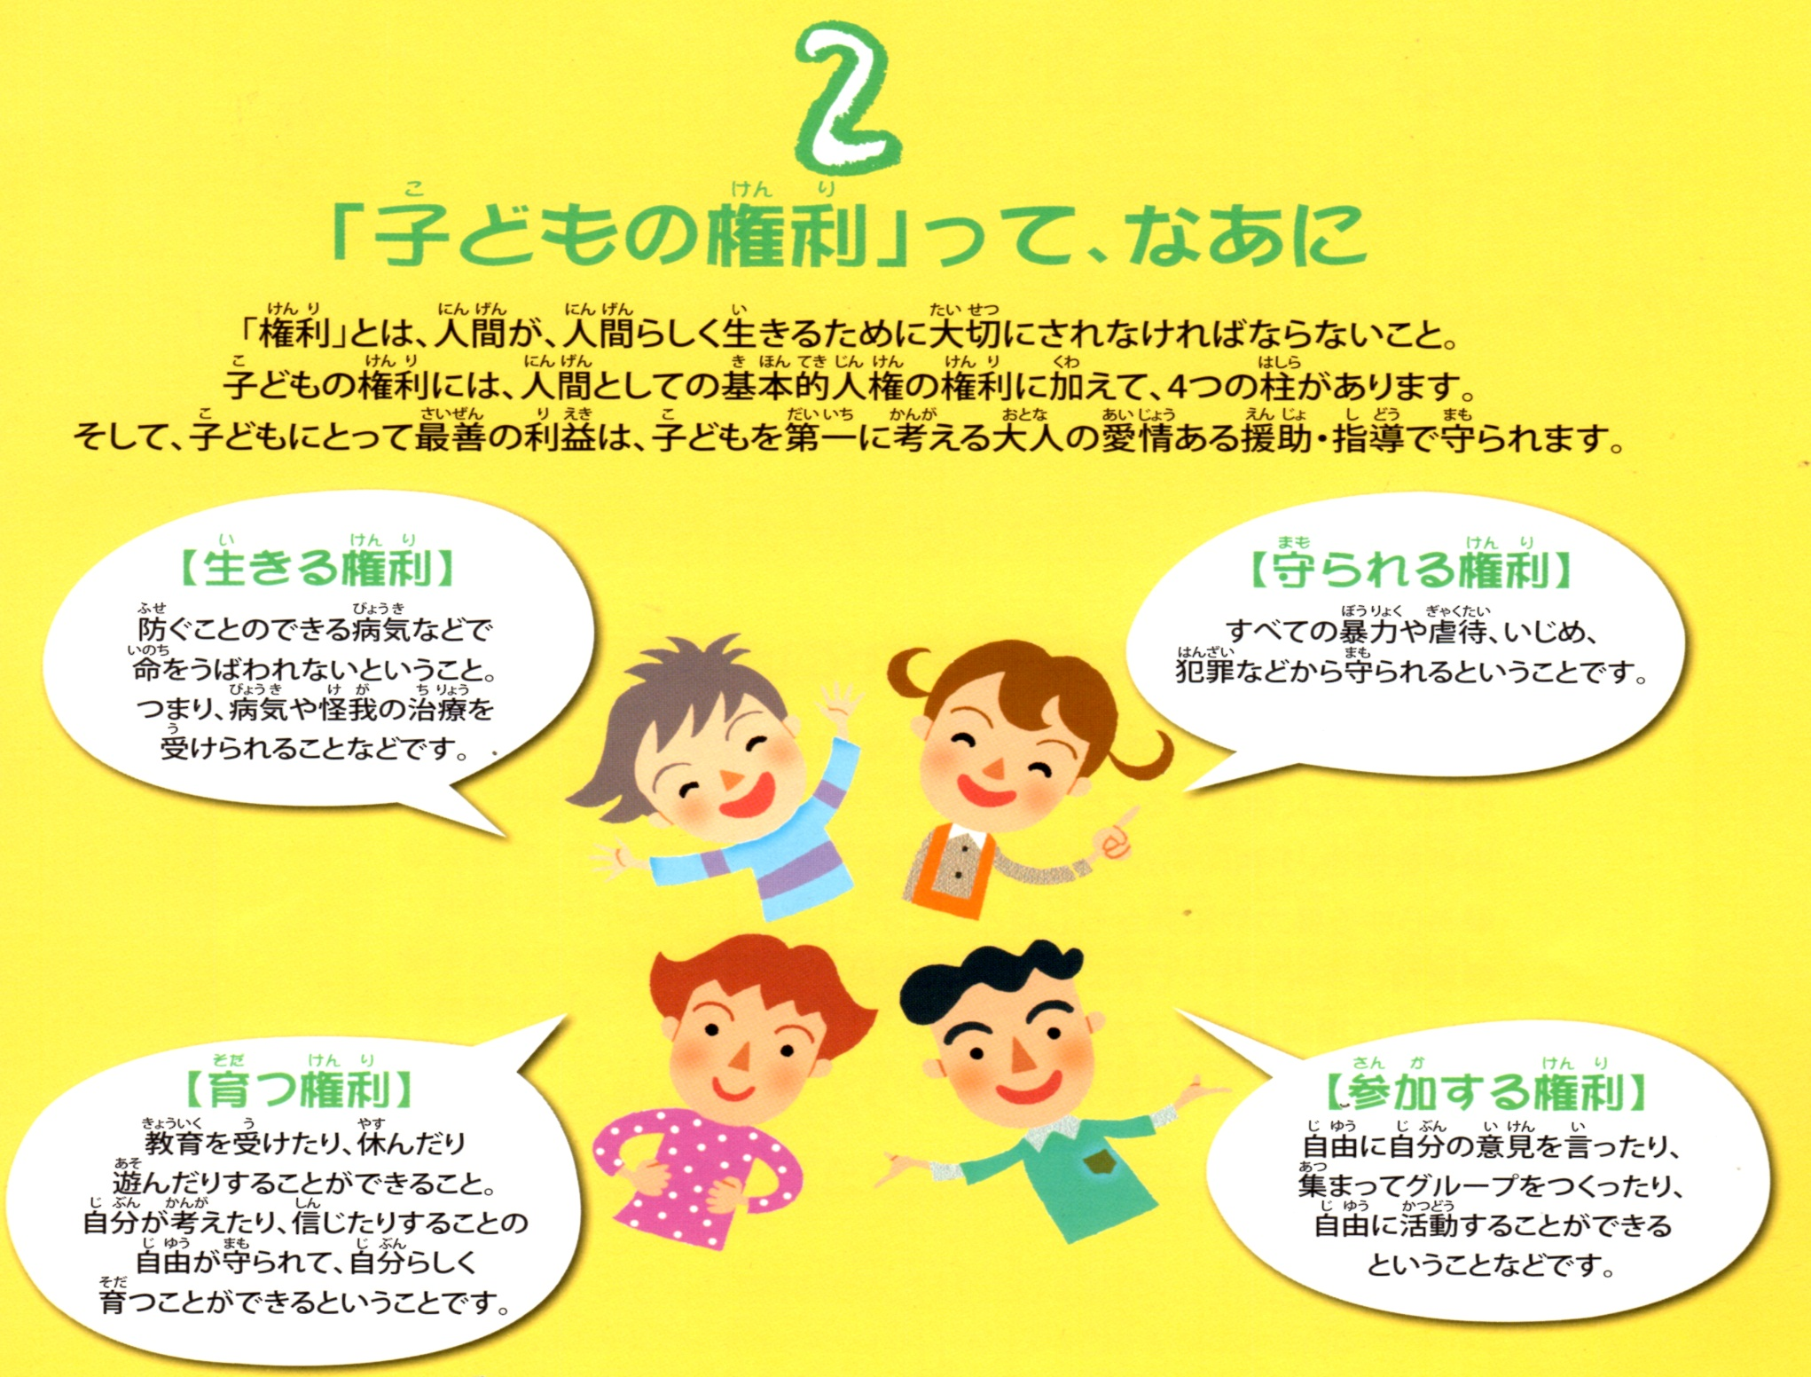
生きる権利
守られる権利
育つ権利
参加する権利
Notes:
子ども条例の中には、子どもには、「生きる権利」「育つ権利」「守られる権利」「参加する権利」があることを示しています。

Slide 9
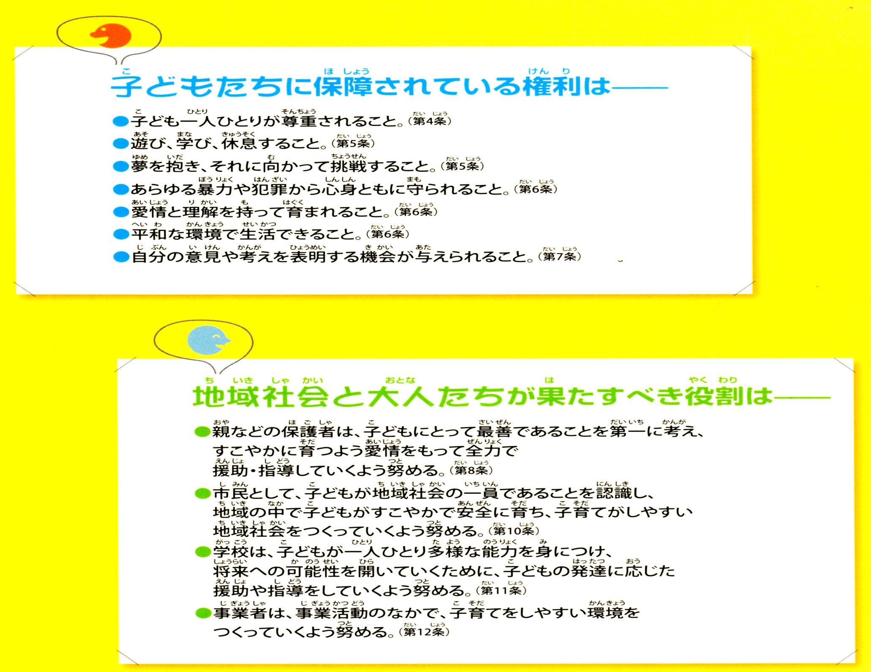
子ども一人ひとりが尊重されること
愛情と理解を持って育まれること
健やかに育つように愛情をもって全力で援助・指導していくよう努める。
Notes:
また、子どもたちに保障されている権利とともに、地域社会と大人たちが果たすべき役割についても、記されています。

Slide 10
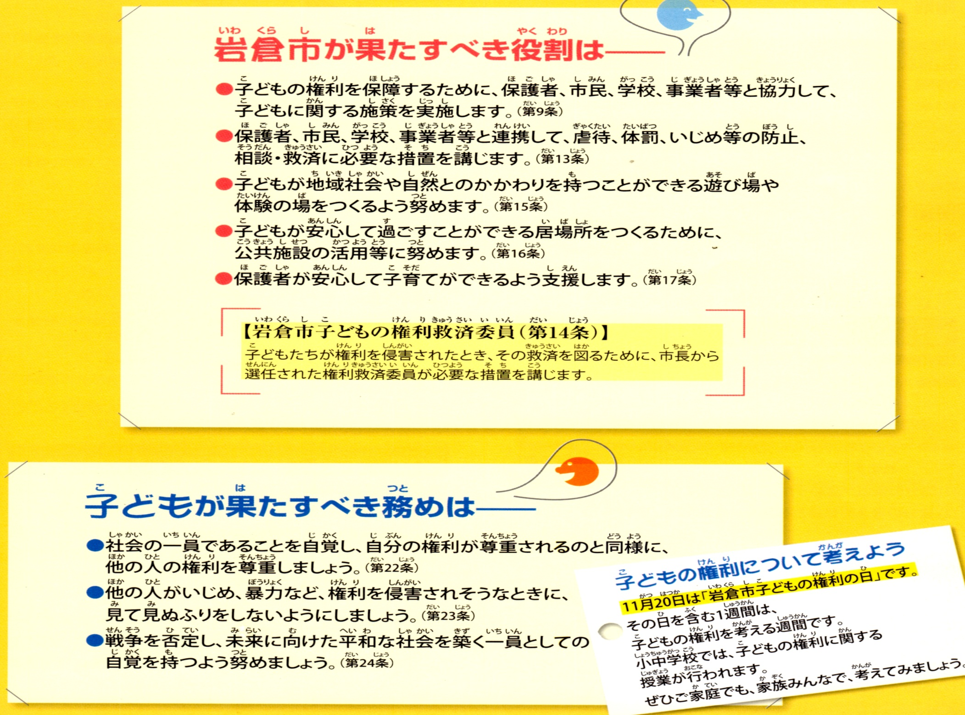
○ 自分の権利が尊重されるのと同様に他の人の権利を尊重しましょう。
○ 他の人がいじめ、暴力など、権利を侵害されそうなときに、見て見ぬ
ふりをしないようにしましょう。
Notes:
さらに、岩倉市が果たすべき役割についても載せられており、岩倉市が、地域社会が、学校が、家庭が、そして子どもたち自身が、子どもの権利、人権の尊重の取組について、連携をしていくことの大切さを説いています。

Slide 11
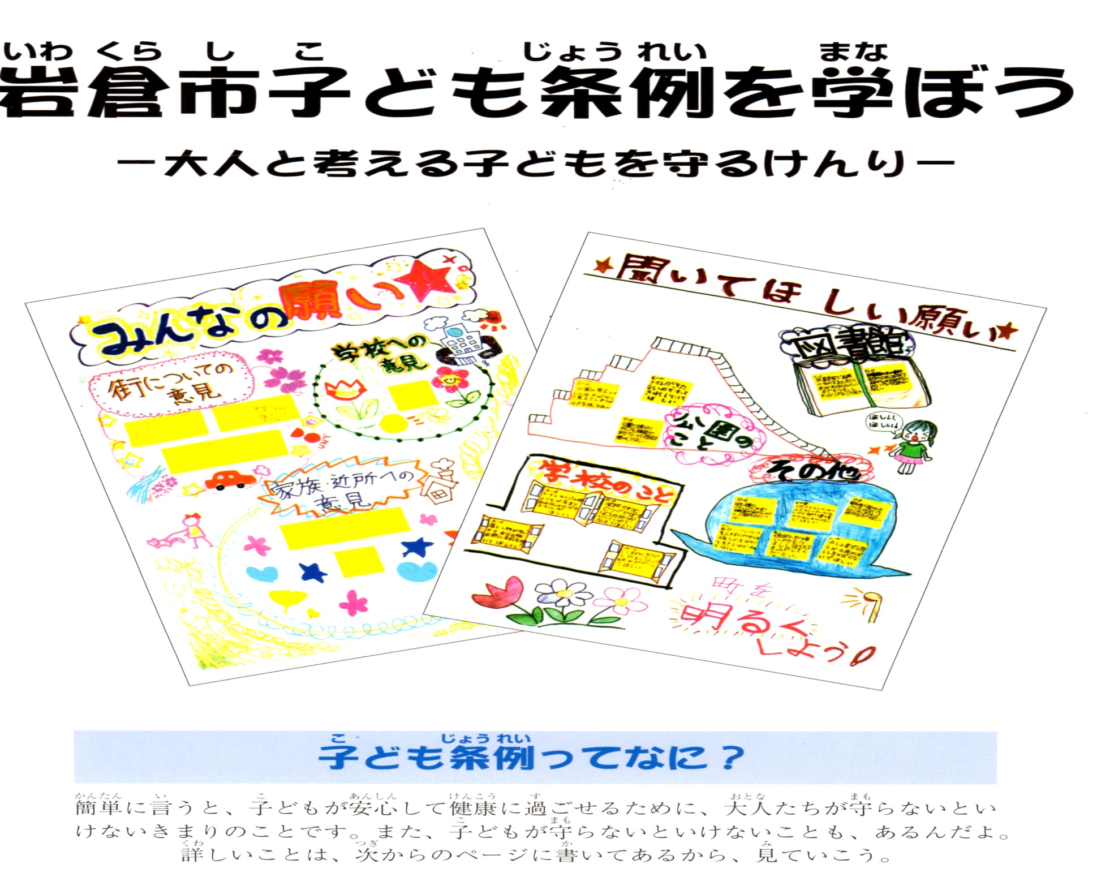
１１月２０日は、「岩倉市子ども権利の日」。
その日を含む１週間は、子どもの権利を考える週間。
Notes:
学校でも、１１月２０日の「岩倉市子ども権利の日」を含む１週間を、子どもの権利を考える週間として、「岩倉市子ども条例」について学習する時間を設けています。

Slide 12
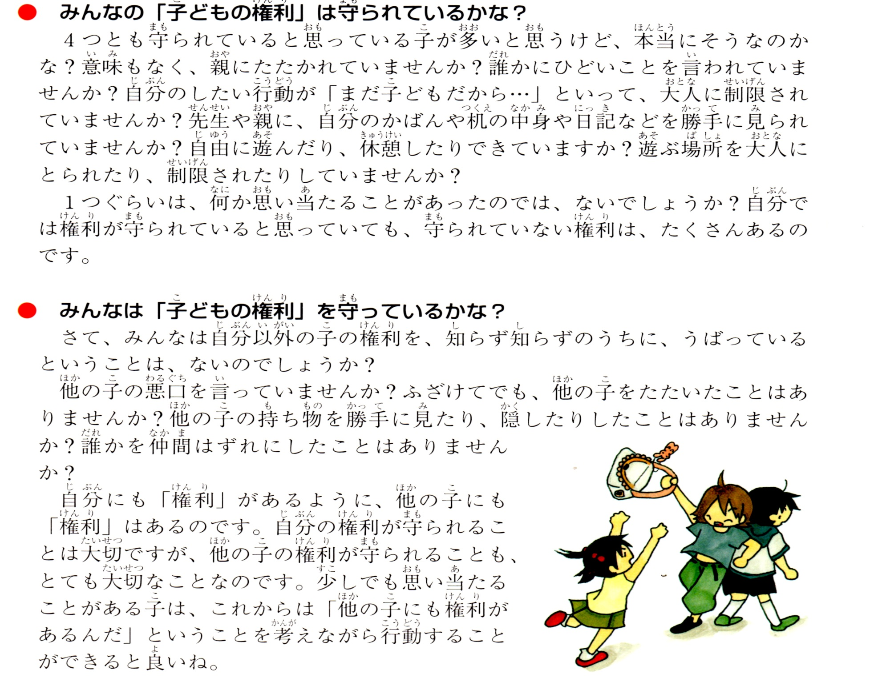
「 誰かにひどいことを言われていませんか？ 」
「 他の子の悪口を言っていませんか？ 」
「 他の子をたたいたことはありませんか？ 」
「 誰かを仲間はずれにしたことはありませんか？ 」
Notes:
「子どもの権利は守られているか？」「子どもの権利を守っているか？」などについて、「誰かにひどいことを言われていませんか？」「他の子の悪口を言っていませんか？」「他の子をたたいたことはありませんか？」「誰かを仲間はずれにしたことはありませんか?」などの具体的な問いかけを通して、自分にも権利があるように、他の子にも大切な権利があることを伝えています。

Slide 13
２ 岩倉市子ども人権会議の開催
(1) 目 的
ア 人権に関する学習および話し合いの機会をもつ。
イ 人権尊重の活動に関して，子どもたち自身の手でで
きる範囲で，できることを検討する。
(2) 日 時 夏休みの全校出校日の午後
(3) 会 場 岩倉市役所
(4) 参加者
○ 市内小中学校の児童会・生徒会代表児童生徒各2名
○ 市内各学校の人権担当者1名
○ 岩倉市人権擁護委員，岩倉市教育委員会
岩倉市人権教育研究会事務局 ほか
Notes:
市内全小中学校から児童会・生徒会の代表者を集め，市内の児童生徒自らの手でできることを検討し，人権意識を高め、人権尊重の活動を啓発していくことをねらいに、平成２７年度から岩倉市子ども人権会議を開催しています。
夏休み出校日の午後に，市役所を会場に、各学校代表児童生徒２名ずつと，人権担当の職員１名ずつの計２１名が参加しました。来賓として，名古屋法務局一宮支局長や総務課長，岩倉市人権擁護委員、岩倉市教育委員会教育長らに参加をいただきました。

Slide 14
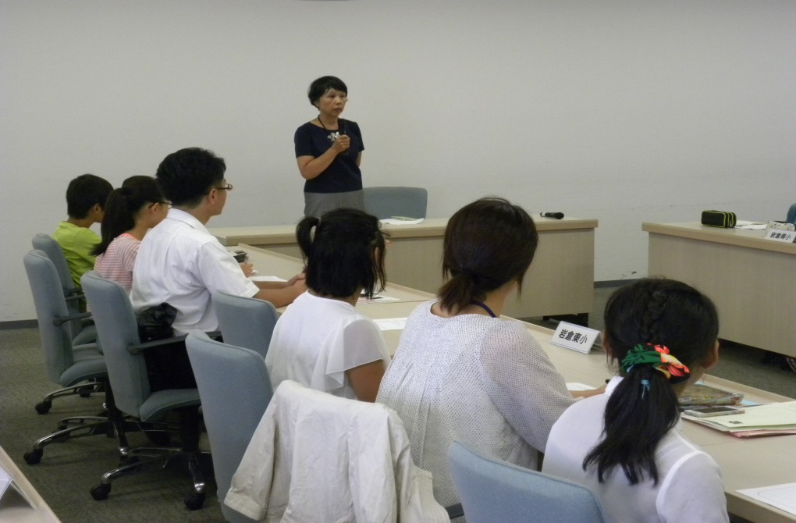
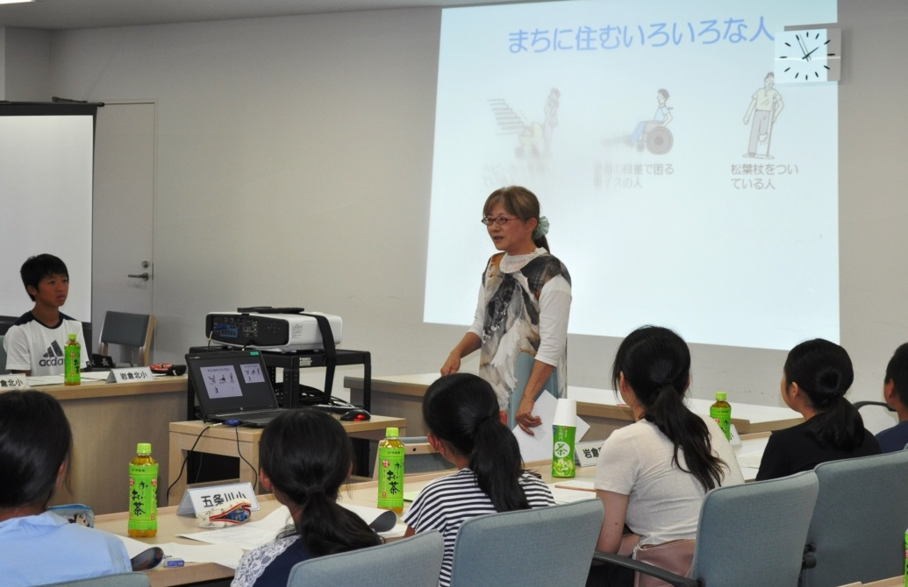
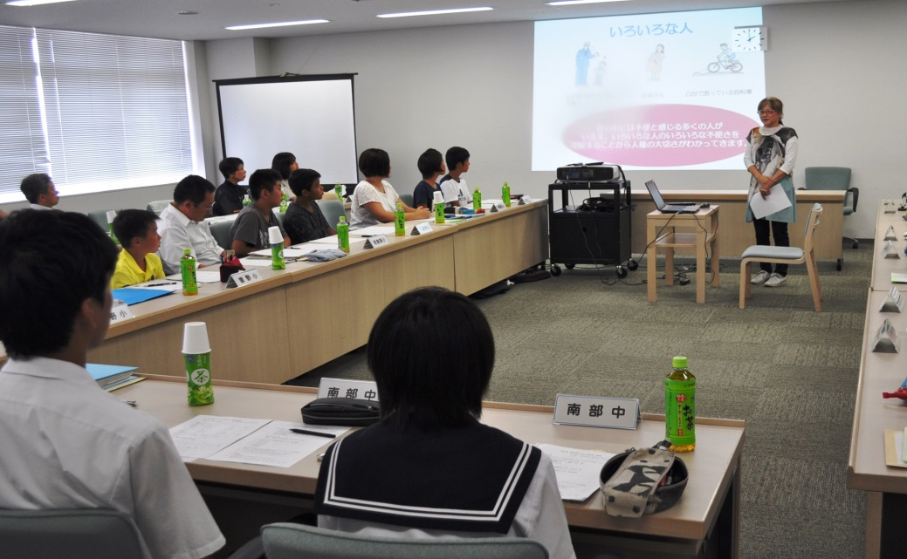
(5) 内容
ア 人権に関する学習会
岩倉市人権擁護委員
Ｈ２７ 鵜飼 洋子 氏
Ｈ２８ 大野 代志子氏
「人権を守るために
私たちのできること」
Notes:
はじめに、岩倉市人権擁護委員を講師に「人権を守るために私たちのできること」と題した学習会を行いました。人権とは、「すべての人がしあわせにくらす権利」、障がい者とは「環境が対応していない人」と示し、福祉実践教室などを通して、車いす、高齢者、点字、手話、 ﾕﾆﾊﾞｰｻﾙﾃﾞｻﾞｲﾝなどを体験し、困ってい ることは何か、どのような対応が必要かを知り、周りの人に伝え ていくことが大切であると教えていただきました。最後に人権を守るために「いろいろな人がいることを知
る｣｢一人一人違うことを理解する｣｢お互いに思いやりの心で接する」ことの大切さを教えていただきました。

Slide 15
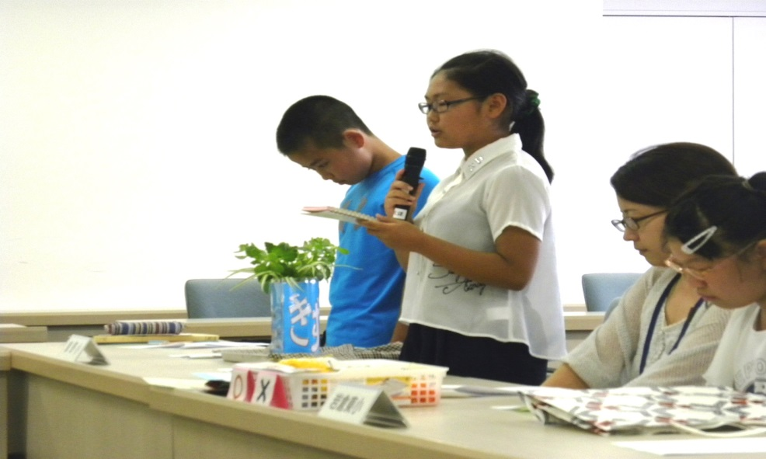
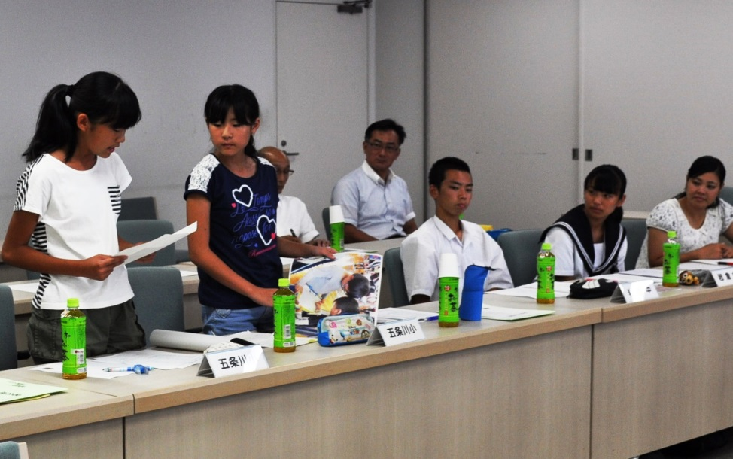
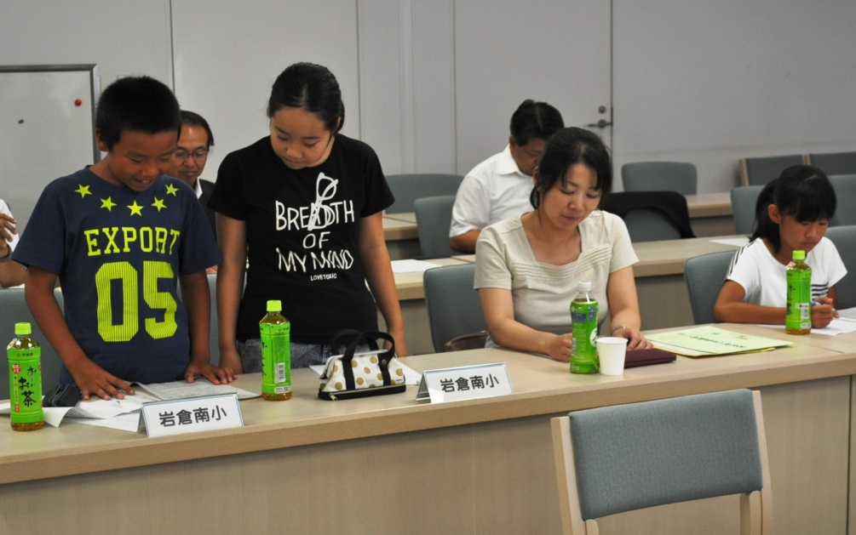
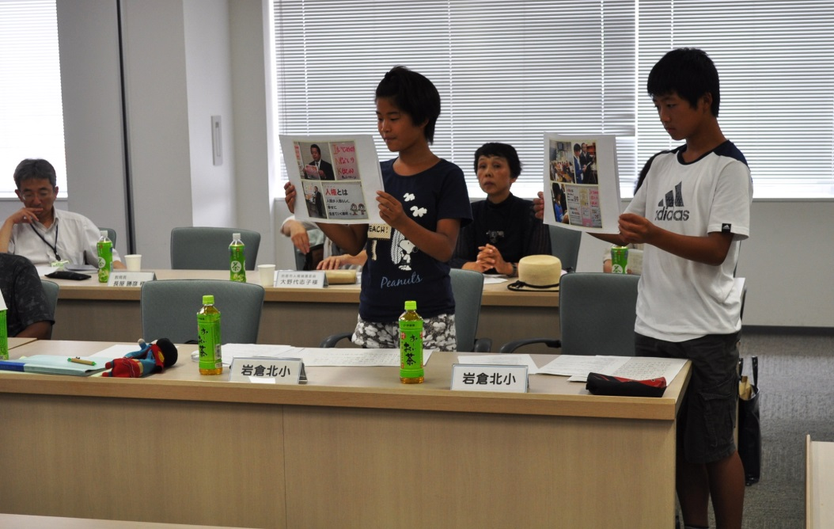
(5) 内容
イ 各学校の人権尊重の取組（情報交換）
Notes:
次に、代表児童生徒より，各学校の取組や行事など人権尊重に関する特色のあ る活動を聞きました。自分たちの学校でもできる活動は進 んで取り入れていこうとする意欲的な姿勢が見られました。

Slide 16
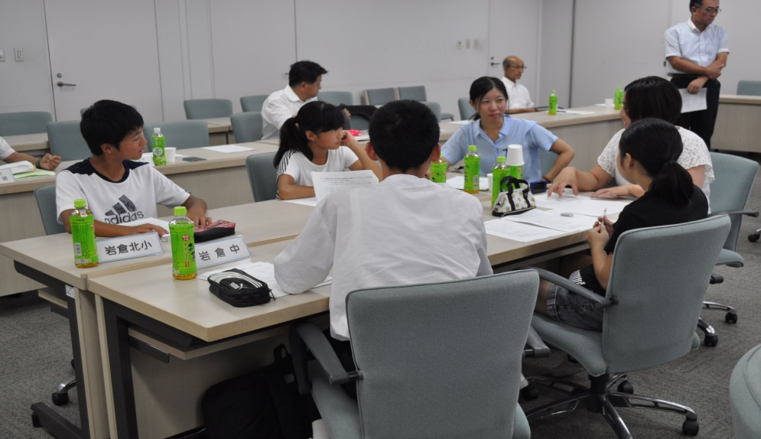
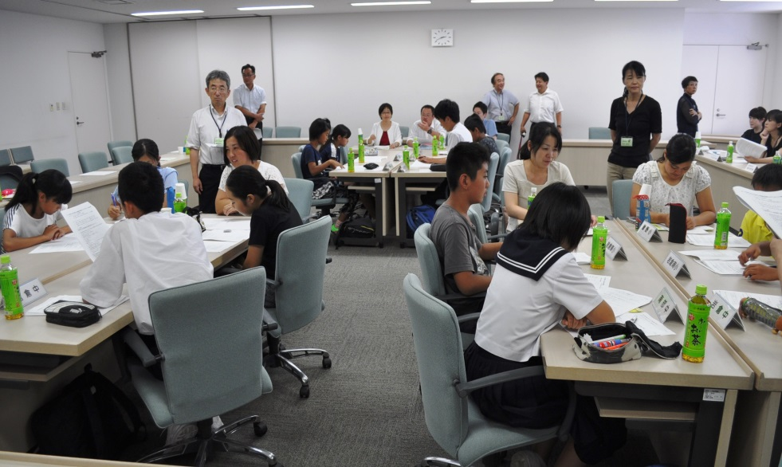
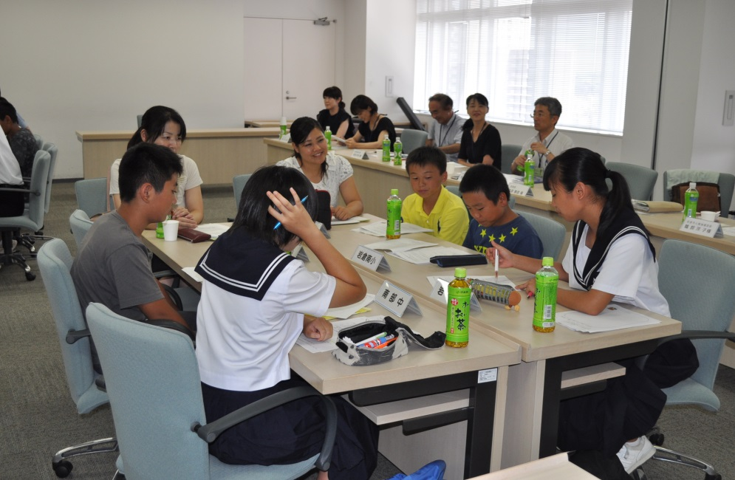
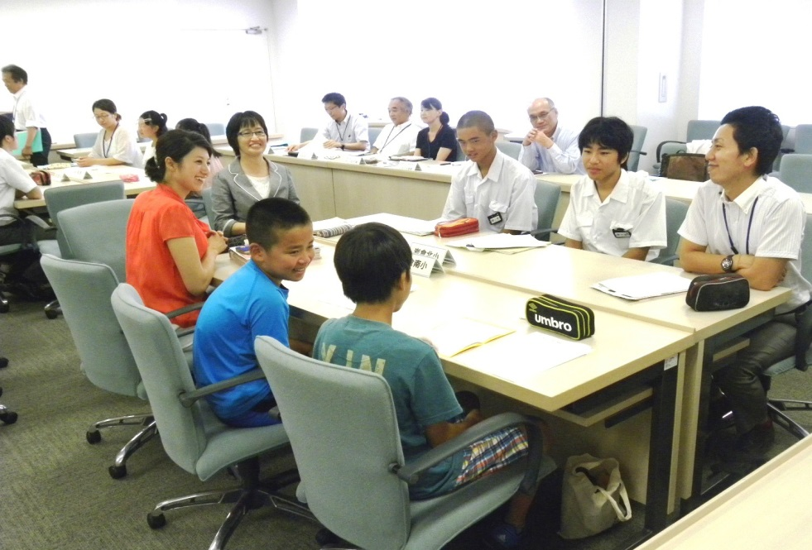
(5) 内容
ウ 岩倉市子ども人権合い言葉の検討・採択
Notes:
その後、参加者を３つのグループに分けて、岩倉市子ども人権合い言葉について検討しました。小学生と中学生と人権担当者が、さまざまな意見を出し合いました。

Slide 17

Notes:
平成２７年度の第１回子ども人権会議では、合い言葉として次の３つを採択しました。
「一 自分を大切にします」
「一 仲間を大切にします」
「一 どんな人も大切にします」
採択された合い言葉は、各学校の廊下や教室に掲示し、啓発・広報をしました。

Slide 18
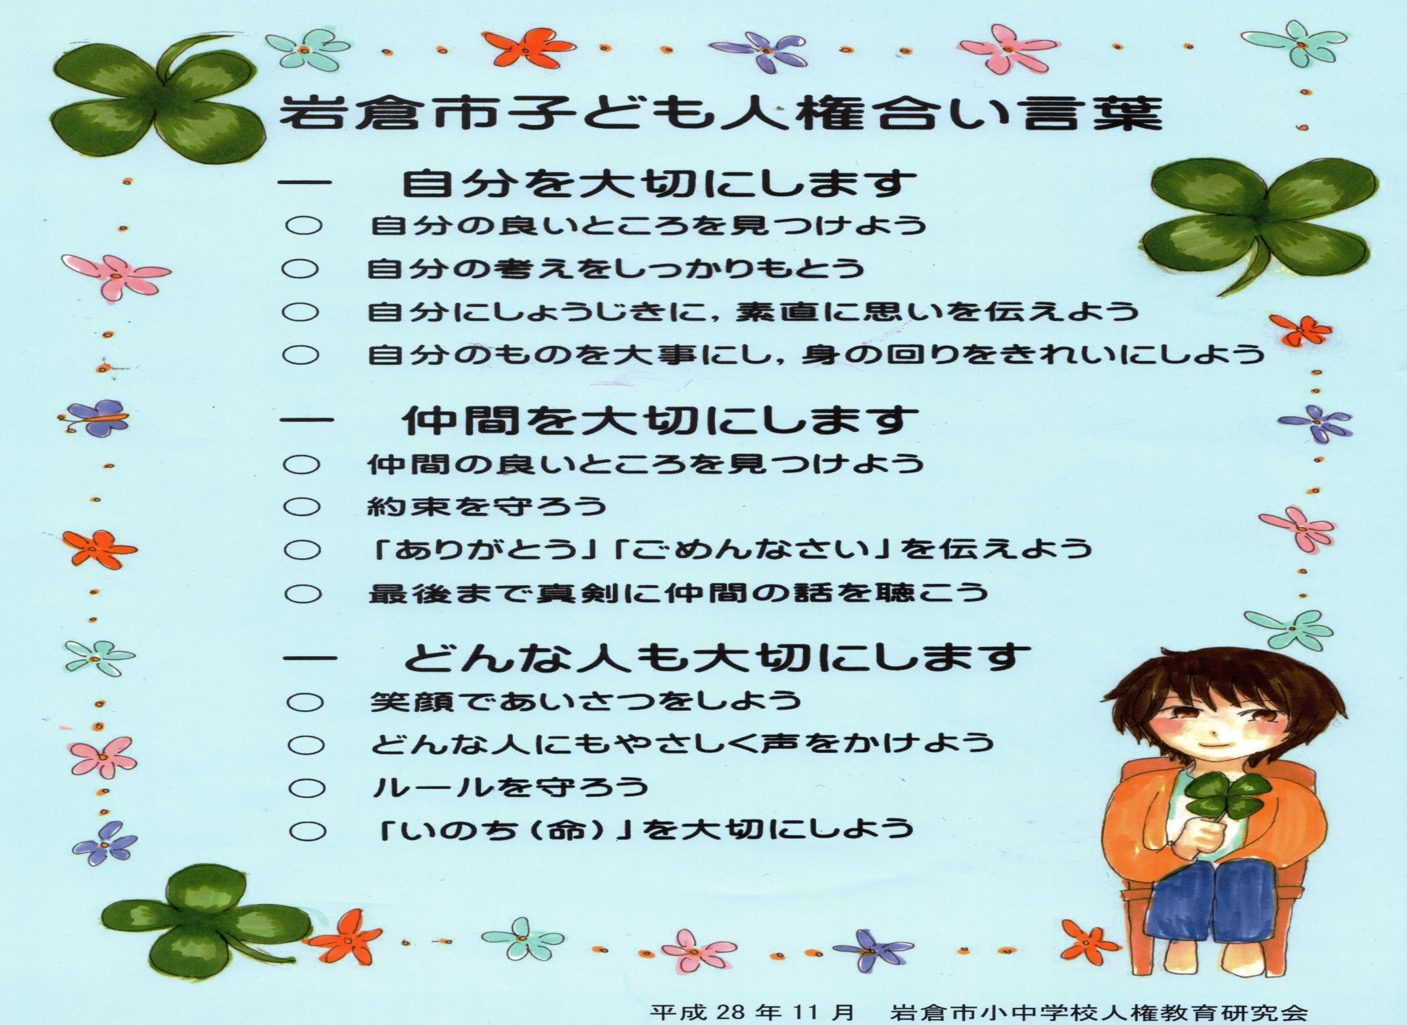
Notes:
平成２８年の第２回子ども人権会議では、前年の合い言葉をさらに具現化するためにはどうしたらよいかを考えました。中学生のリーダーを司会者に、いろいろな意見を出し合いながら、合い言葉の具体案を検討しました。その結果、次のような案をまとめ上げた。
できあがった合い言葉はリーフレットとカードにしました。
リーフレットは、市内の児童生徒の全家庭に配布し、家庭での啓発を呼びかけました。また、児童生徒には、合い言葉を印刷したカードを配布し、生徒手帳や自宅の机などいつでも見られる場所におき、常に意識できるようにしました。
さらに、学級ではこの合い言葉を道徳や学級活動の授業と重ね合わせながら、普段の生活の中で生かしていけるよう、ポスターも作成し、各教室に掲示をしました。

Slide 19
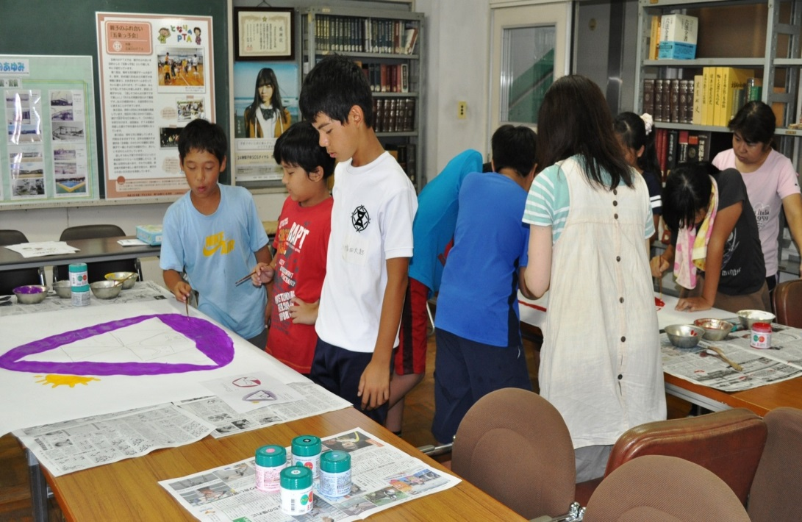
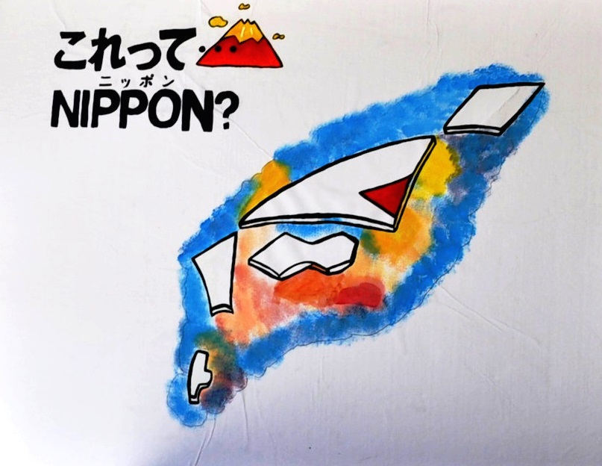
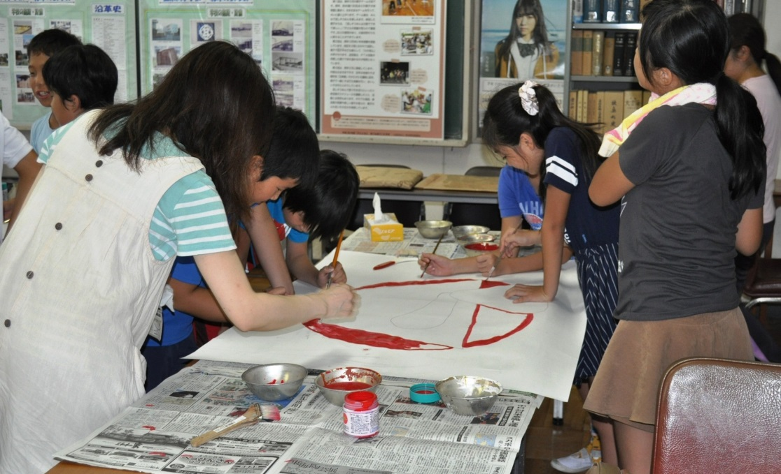
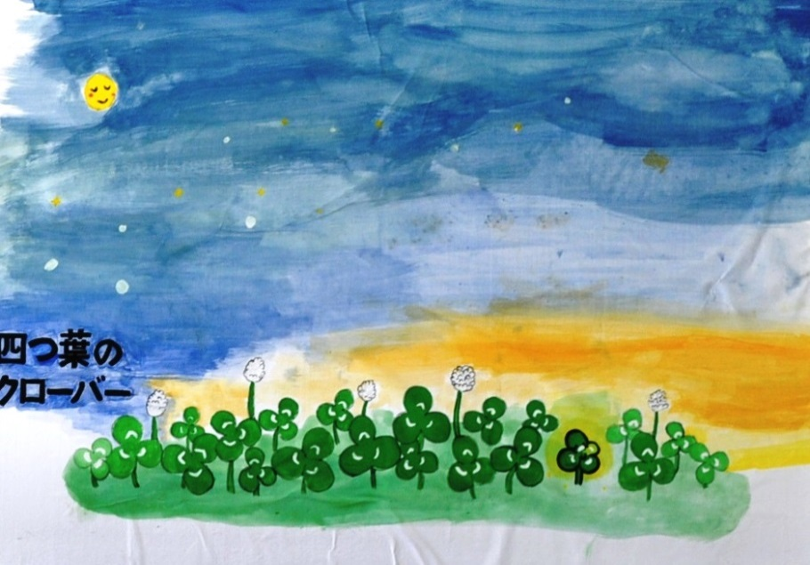
３ 大型紙芝居の制作
Notes:
３年前から人権週間に合わせて市内５小学校の低学年、１年生から３年生の児童に、「飛べないホタル」「いすになった木」などの人権に関する大型紙芝居の読み聞かせを行ってきました。
今年度は、田原市人権ファンクション委員会が平成２０年度に作った「これってNIPPON？」｢四つ葉のクローバー」の２つの話を、市内小中学校で分担して大型紙芝居を制作することにしました。
中学校では美術クラブの生徒を中心に、小学校では児童会や委員会の児童を中心に、原画を模造紙大の画用紙に書き写し、その後ポスターカラーで彩色をし、最後に細かな部分をきれいに仕上げ、発泡スチロールの板にボンドで張り付け完成形としました。別途、事務局では読み聞かせ用の台本にして、印刷製本しました。

Slide 20
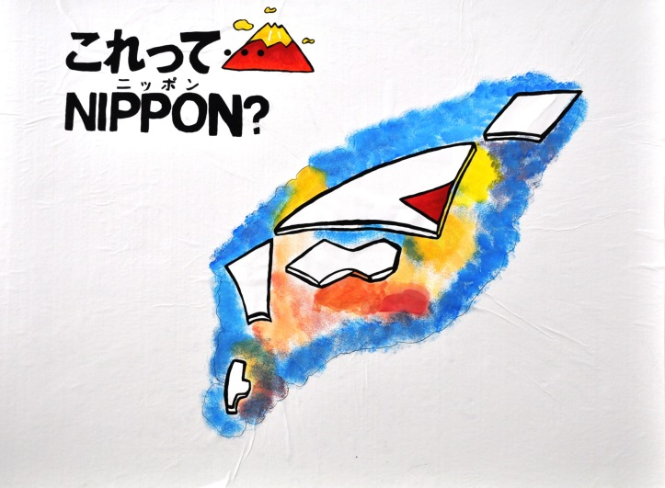

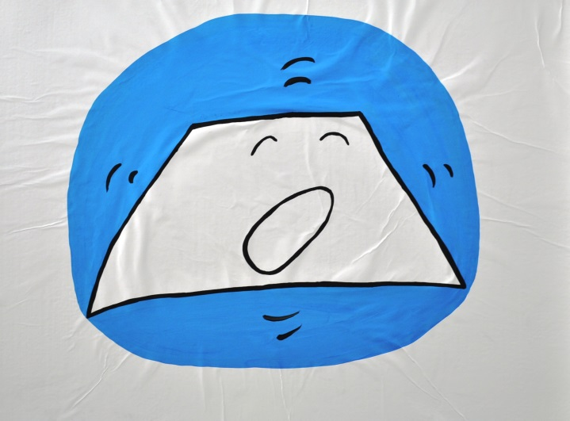
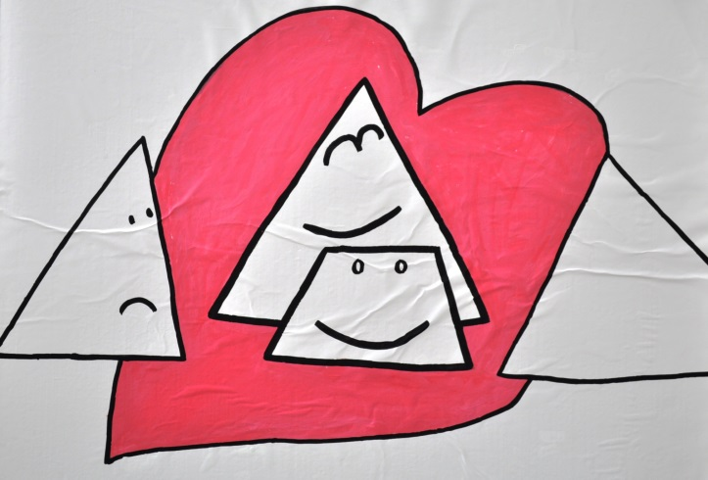
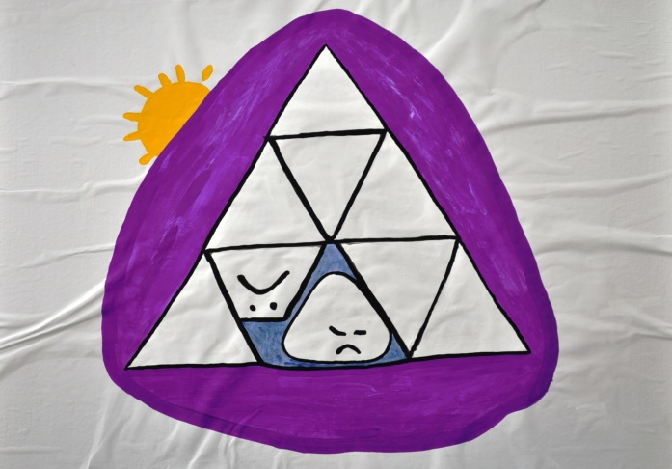
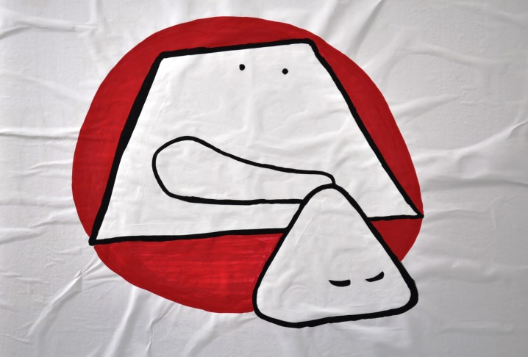
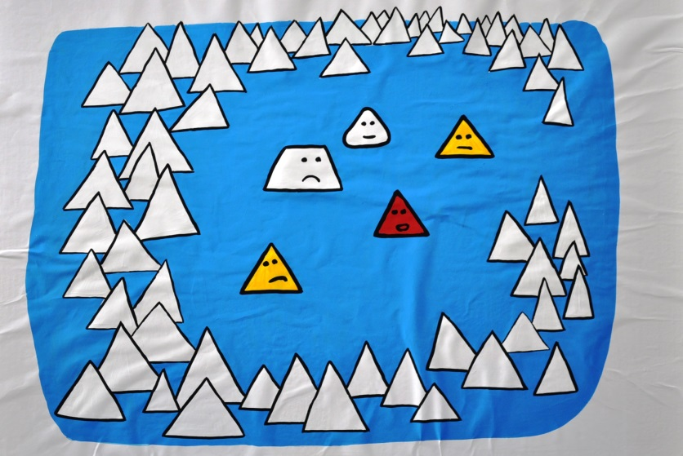
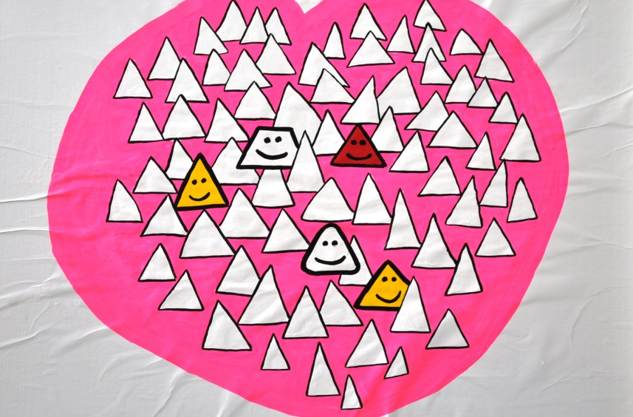
これってNIPPON？
Notes:
「これってNIPPON？」は，生まれつきとんがりのない△くんの様子を通して，障害をもつ人が差別される社会について問いかける話です。この話の中で△くんの両親はかけがえのない命として，たくさんの愛情を注いで育てている。また，差別する人ばかりではなく，△くんを助けてくれる人も登場します。両親や周りの人の姿から，人と違うところがあることは決してい けないことではないこと，差別してはいけないことに気が付き，自分たちの行動の在り方について考えることができました。

Slide 21
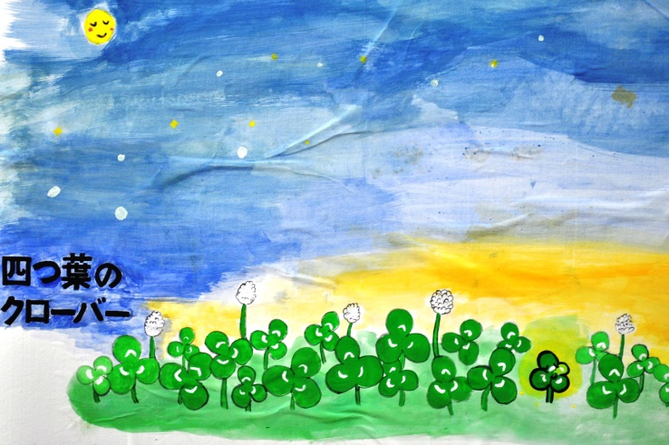
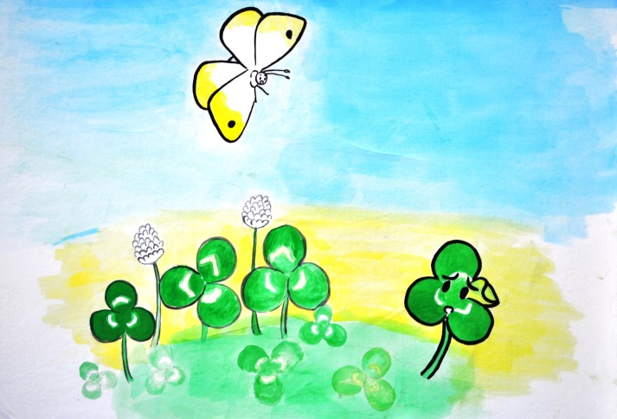
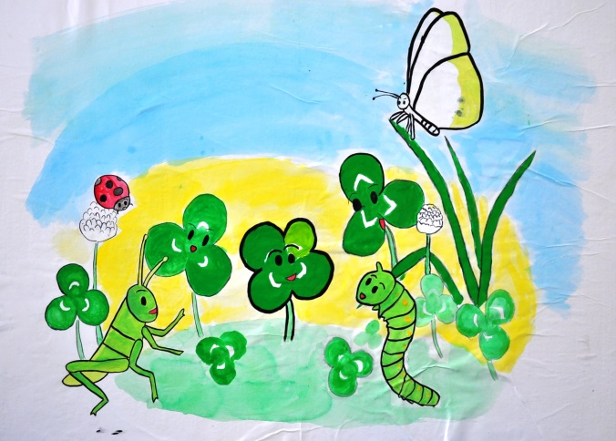
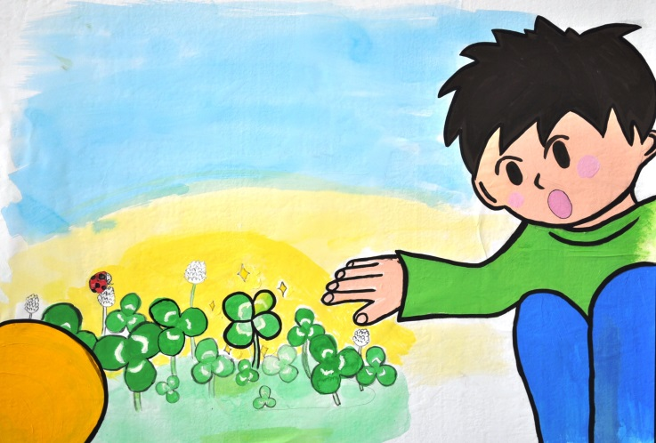
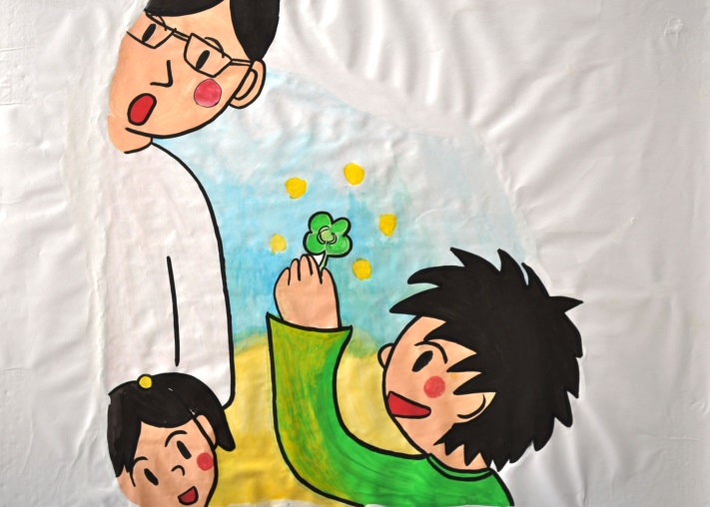
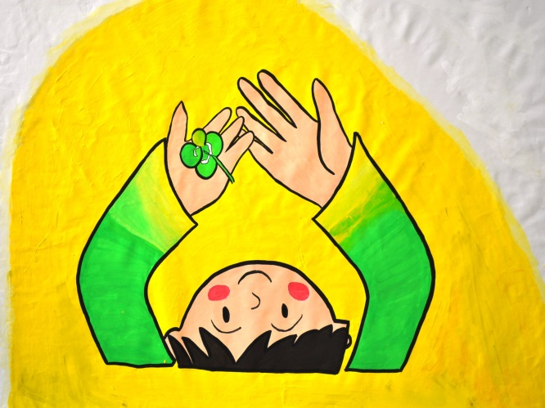
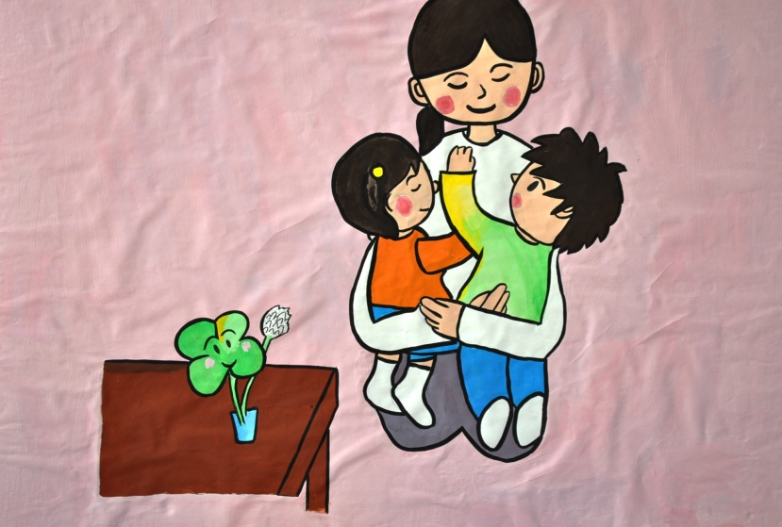
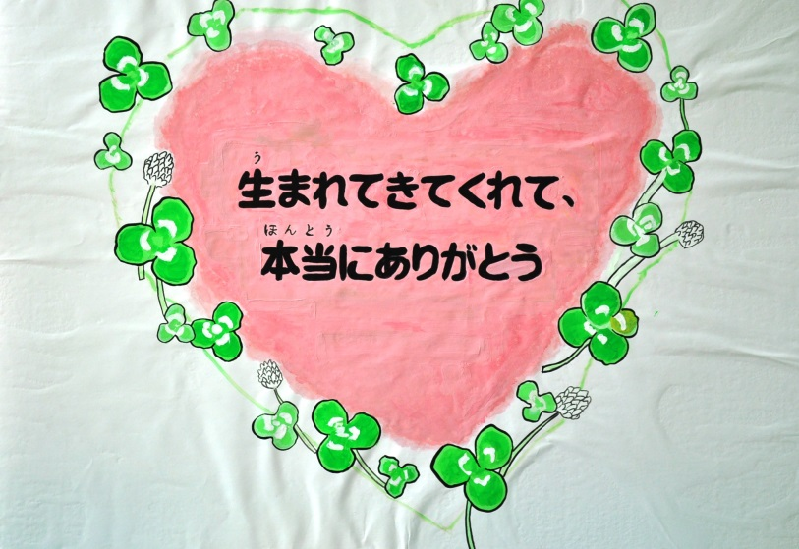
四つ葉のクローバー
Notes:
「四つ葉のクローバー」では，葉が１枚多く，変だと言われている四つ葉が，ちょうちょの言葉によって自信をもつようになります。そして，四つ葉を摘み，母に差し出す男の子もまた，手の指が周りの人とは違っているものの，両親から愛されて元気に過ごしています。この話を通して，どんな人であっても，周りの人から愛され大切にされる存在なのだと感じることができました。

Slide 22
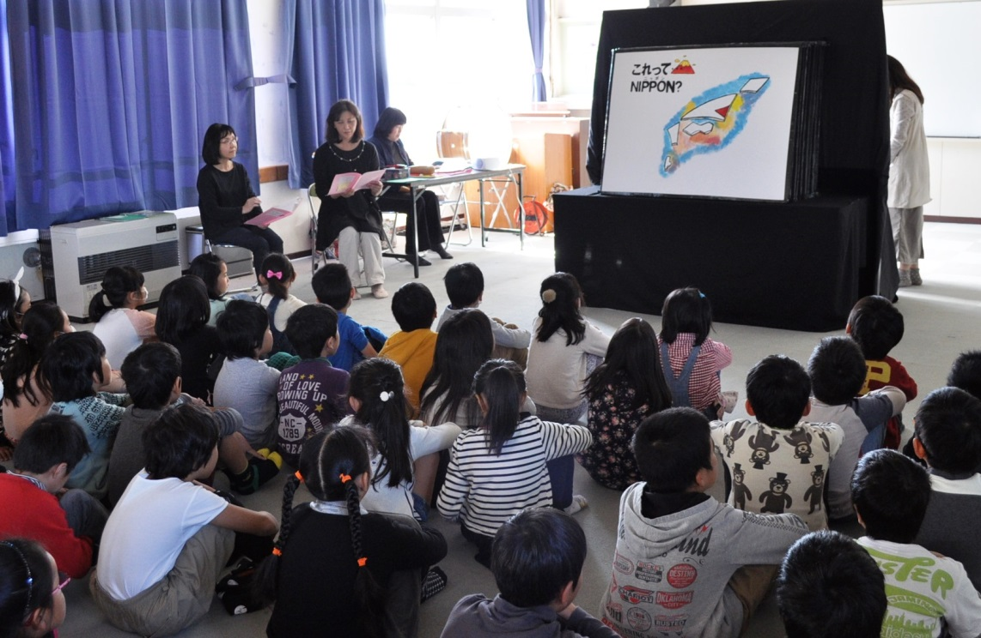
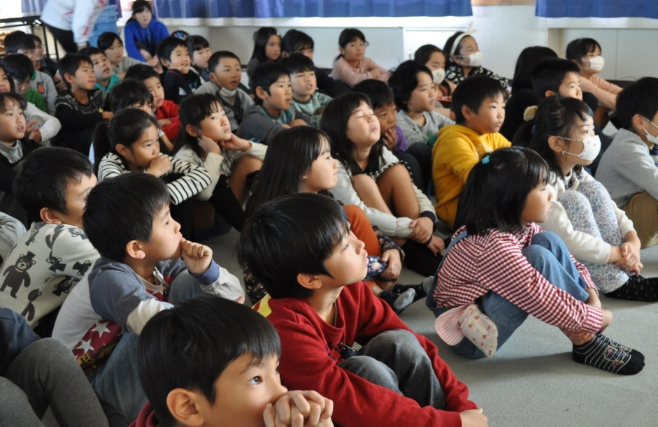
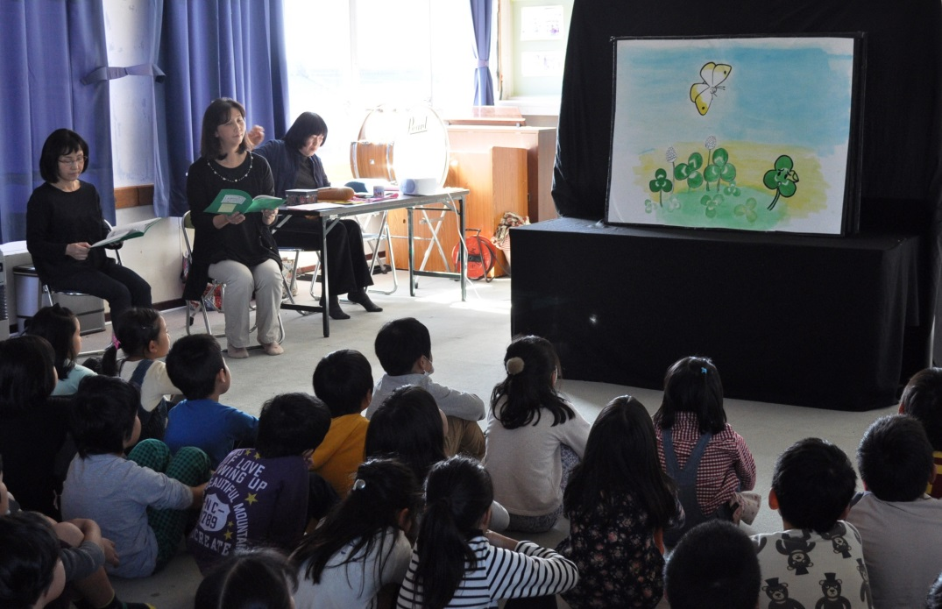

３ 大型紙芝居の読み聞かせ
Notes:
人権週間を前にした１１月中旬から、市内５小学校で順番に２つの大型紙芝居を各学校の読み聞かせボランティアの方々の協力のもとで、低学年の児童に読み聞かせてもらいました。
上演後は、作成した大型紙芝居を市の図書館で保管し、誰でも借りることができるようにしました。今後、市内の幼稚園・保育園、児童館などの施設でも利用されていくとよいと考えています。

Slide 23


４ 市内全小中学校での人権講演会
(1) 恩田 聖敬氏の講演（岩倉北小学校）
「 動けなくてもしゃべれなくても社長です
～やりたいことをやる人生は楽しい！～ 」
前ＦＣ岐阜社長
現在(株）まんまる笑店社長
ＡＬＳ（筋萎縮性側索硬化症）と闘う
自分の意思を明確に示す
ありがとう，ごめんなさいを素直に伝える
あきらめずに努力する
自分のよいところを見つけて好きになる
Notes:
障害や病気と闘いながら、夢や目標をもって前向きに生きている講師の方々の話や歌から、自らの生き方について考える機会としたいと考えました。昨年度までは中学校２校でのみ講演会を行っていましたが、今年度は市内７校の全小中学校で人権に関する講演会を実施することにしました。
岩倉北小学校では、前FC岐阜社長の恩田聖敬氏を講師に招き、「動けなくてもしゃべれなくても社長です～やりたいことをやる人生は楽しい！～」と題して、ＡＬＳ（筋萎縮性側索硬化症）という体中の筋力がだんだん衰えていく病気と闘いながら、現在も「まんまる笑店」という会社経営に携わっている恩田さとし氏の話を聞きました。パソコンで作った音声での講演でしたが、「自分の意思を明確に示す」｢ありがとう、ごめんなさいを素直に伝える｣｢あきらめずに努力する｣｢自分のよいところを見つけ好きになる｣などのすばらしいメッセージをいただきました。

Slide 24



(2) 上田 若渚氏の講演（市内4小学校）
「 そのままの今を好きになる 」
全盲の１７歳の歌姫
２４時間テレビでも熱唱
＜曲目＞
『緑の玉～しぜん～』
『マザーチーク』
『３６５日の紙飛行機』
『ありがとう輪っか』
ほか
○ 夢は「ブドウ館で歌うこと」
○ ありのままでいいんだよ
○ 自分を支えてくれる人に感謝
特に，お母さんに「ありがとう」
○ 人は心の輪っかでつながっている
Notes:
市内４小学校では、全盲の１７歳の歌手である上田若渚さんを招いて、話と歌での講演を行いました。若渚さん生まれつき全盲で全く目が見えないけれど、幼い頃からピアノやギターを習い、小学４年生で歌の才能を見いだされ、その後歌手として活動しています。若渚さん自身が作詞をした「緑の玉～しぜん」｢マザーチーク｣｢ありがとう輪っか｣などの曲を披露していただき、目が見えないというハンデをものともしない前向きな姿勢や思いを綴った歌詞、透き通った歌声から「ありのままでいいんだよ」｢自分を支えてくれる多くの人々に感謝、特にお母さんにありがとう｣｢人は心の輪っかでつながっている｣など、多くのことを感じ取ってくれたと思っています。

Slide 25


(3) 杉浦 貴之氏の講演（岩倉東小学校）
余命半年といわれた癌から
生還した癌ｻﾊﾞｲﾊﾞｰの歌手
＜曲目＞
『だいじょうぶだよ』
『ゴールデンパラダイス』
『うまれる』
○ 誰もがもっている
生きる力を引き出す
○ 生きているだけで価値がある
○ 夢は叶う・・・ホノルルマラソンを走る
結婚をする
Notes:
岩倉東小学校では、余命半年といわれた癌から生還したガンサバイバーの歌手杉浦貴之氏の講演を行いました。杉浦さんを支えたホノルルマラソンの映像や、「だいじょうぶだよ」｢うまれる」などの歌から､「誰もが持っている生きる力を引き出す」｢生きているだけで価値がある｣｢夢は叶う｣などのメッセージを感じ取ることができました。

Slide 26



(4) 上田若渚氏と杉浦貴之氏のコラボ講演
（岩倉中学校、南部中学校）
＜曲目＞
『緑の玉～しぜん～』
『だいじょうぶだよ』
『マザーチーク』
『うまれる』
『ありがとう輪っか』
Notes:
２つの中学校では、全盲の歌姫上田若渚さんとがんサバイバーの杉浦貴之さんによるコラボ講演を行いました。若渚さんの歌の才能を見つけ出したきっかけとなったのが杉浦さんとのコンサートだったようで、その後杉浦さんのチームで若渚さんがホノルルマラソンを走るなどの交流を続けてきました。そんな深い関わりのある２人の語りと歌から、 「ありのままでいいんだよ」｢自分を支えてくれる多くの人々に感謝｣｢人は心の輪っかでつながっている｣ 「誰もが持っている生きる力を引き出す」｢生きているだけで価値がある｣｢夢は叶う｣など、多くのメッセージを感じ取ることができました。

Slide 27
マザーチーク 作詞：上田 若渚 作曲：ＤＡＩ
ママぴこ おぼえていますか？ 小学１年生の時のこと
「若渚 国語の教科書入れた？ハンカチ持った？靴下履いた？ランドセルは
玄関に持っていってあるの？」 私にそう言っていたのに 車に乗ってあなたは
「あっ！携帯忘れてきちゃった！」いつも自分が忘れてたよね
ママぴこ おぼえていますか？ 東山動物園に行ったこと
「若渚 ちょっとトイレに行ってくるね」 「うん」 二人で頼んだカレーうどん
私は自分のが美味しくて ママのも食べてみた 「うわ！かっら！なんだこれ！」
一味唐辛子が入っていてとっても辛かったけど 全部食べちゃった
本当は知っているよ 一人泣いた日もあったんだよね
それでも雲のように 私を包んでくれた
本当は知っているよ 誰にも言えない日もあったんだよね
ほおずりするといつも かわらぬ あったかいほっぺた
（略）
マイ・マイ・マザーチーク マイ・マイ・マザーチーク 世界一のこの感触
マイ・マイ・マザーチーク マイ・マイ・マザーチーク 二人で一つなんだから

Slide 28
研究の成果
○ 岩倉市子ども条例の学びを通して
→ 子どもたちがもつ権利について知る
→ 権利を守るために必要なことを考える
○ 岩倉市子ども人権会議を通して
→ 自分たちが決めた合い言葉が広がる
→ 自分も仲間も大切にする意識が高まる
○ 大型紙芝居の制作・上演を通して
→ 子どもたちの手で一から創りあげた
→ 上演の際の興味関心が高まる
○ 人権講演会を通して
→ 前向きに生きている姿を実感する
→ 自分の生き方について改めて考える
Notes:
研究の成果として、次のような点があげられます。
１ 岩倉市子ども条例の学びを通して、子どもたちが持つ権利について知るとともに、互いの権利を守るためにはどんなことが必要かを考える機会となりました。
２ 岩倉市子ども人権会議を通して、市内の子どもたちが人権について学び、考える貴重な機会をもち、自分たちが考えた合い言葉が市内に広がり、自分も仲間もどんな人も大切にする意識が高まってきたと感じています。
３ 大型紙芝居の制作・上演を通して、子どもたちが一から創りあげたものを上演でき、見ている低学年の児童の興味関心が高まり、人権に関して感じ、考える貴重な機会となりました。
４ 市内全小中学校での人権講演会を通して、ハンデを乗り越えている人の生の語りや歌を見聞きすることで、前向きに生きている姿を実感し、自分の生き方や考え方について改めて考える機会となりました。

Slide 29
今後の課題
▲ 一つ一つの取組を，人権尊重の視点か
ら捉え直す
→ さまざまな人とのかかわり
自分のよさを自覚
仲間や他者を尊重し合う
▲ 児童生徒が実際に直面している問題へ
の取組
→ 日常の生活場面で生かされる
実践的な行動力へとつなげていく
Notes:
一方で、課題も見えてきました。様々な取組を、改めて人権尊重の視点から捉え直し、人とのかかわる力を身につけ、自分の良さを見つけ自己肯定感を高めていくこと、他者を尊重し大切にしていくことを、日常の生活場面で生かしていけるような実践的な行動力に結びつけていくことが今後の課題になってくると考えています。

Slide 30

岩倉の子どもたちが、
『自分を大切に』
『仲間を大切に』 そして
『すべての人を大切に』
今後も，学校・家庭・地域が手を
携えて，人権教育を推進していきたい。
Notes:
今後も、岩倉の子どもたちが「自分を大切に」「仲間を大切に」そして「どんな人も大切に」できるよう、学校・家庭・地域が手を携えながら、人権教育を推進していきたいと考えています。
ご清聴、ありがとうございました。

